Slide 1
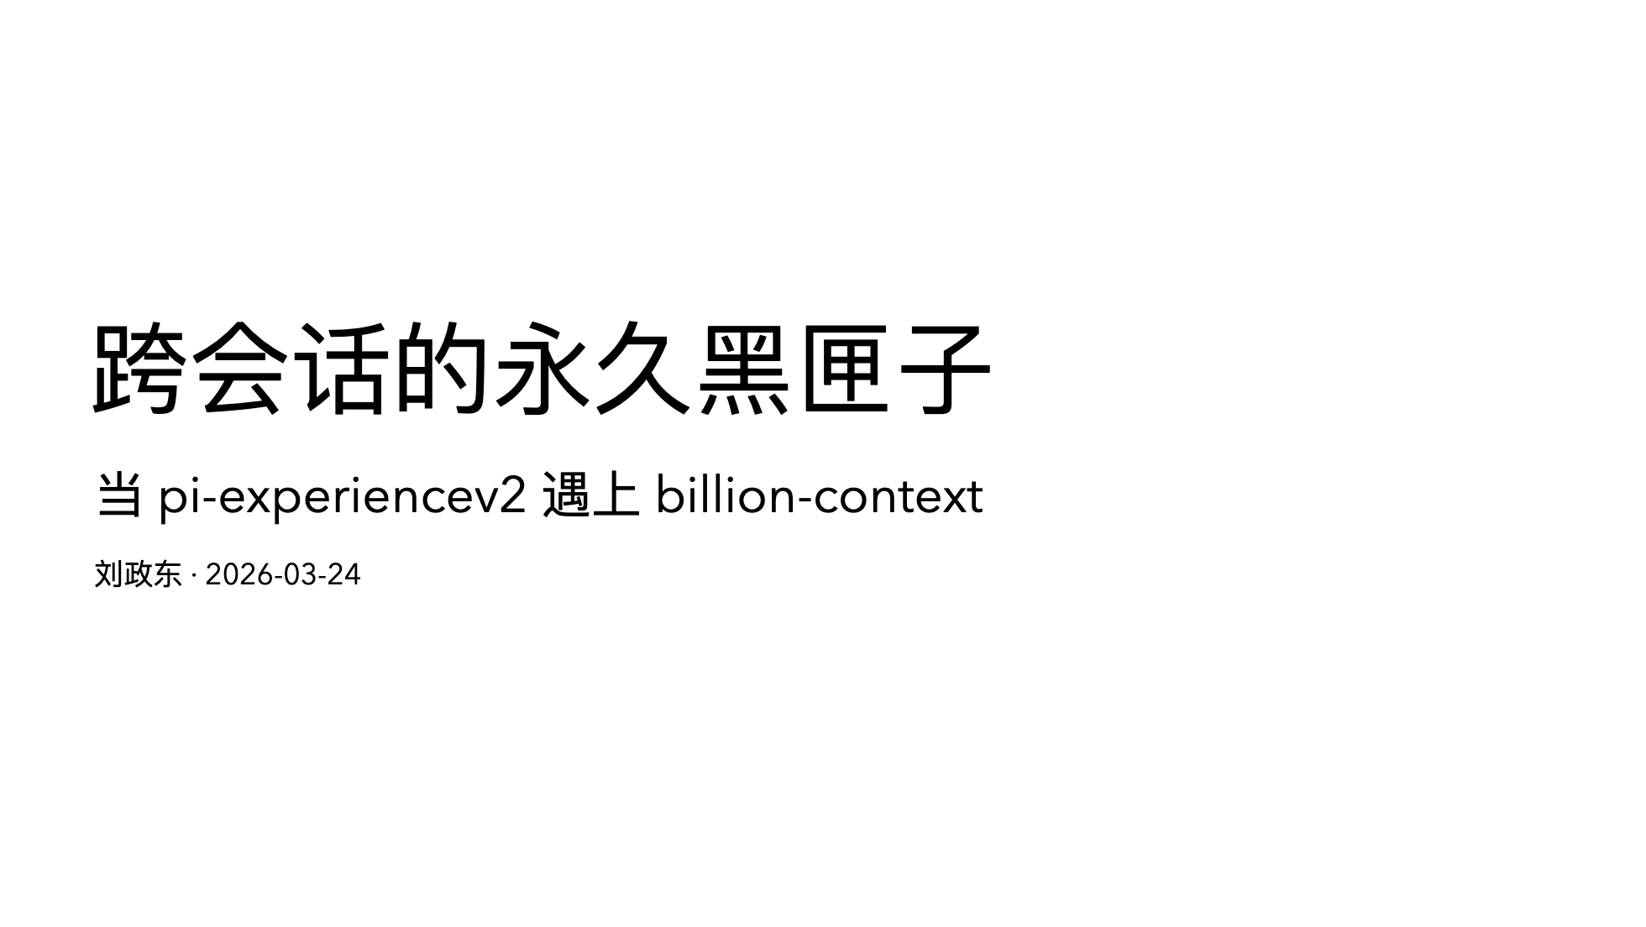

Slide 2
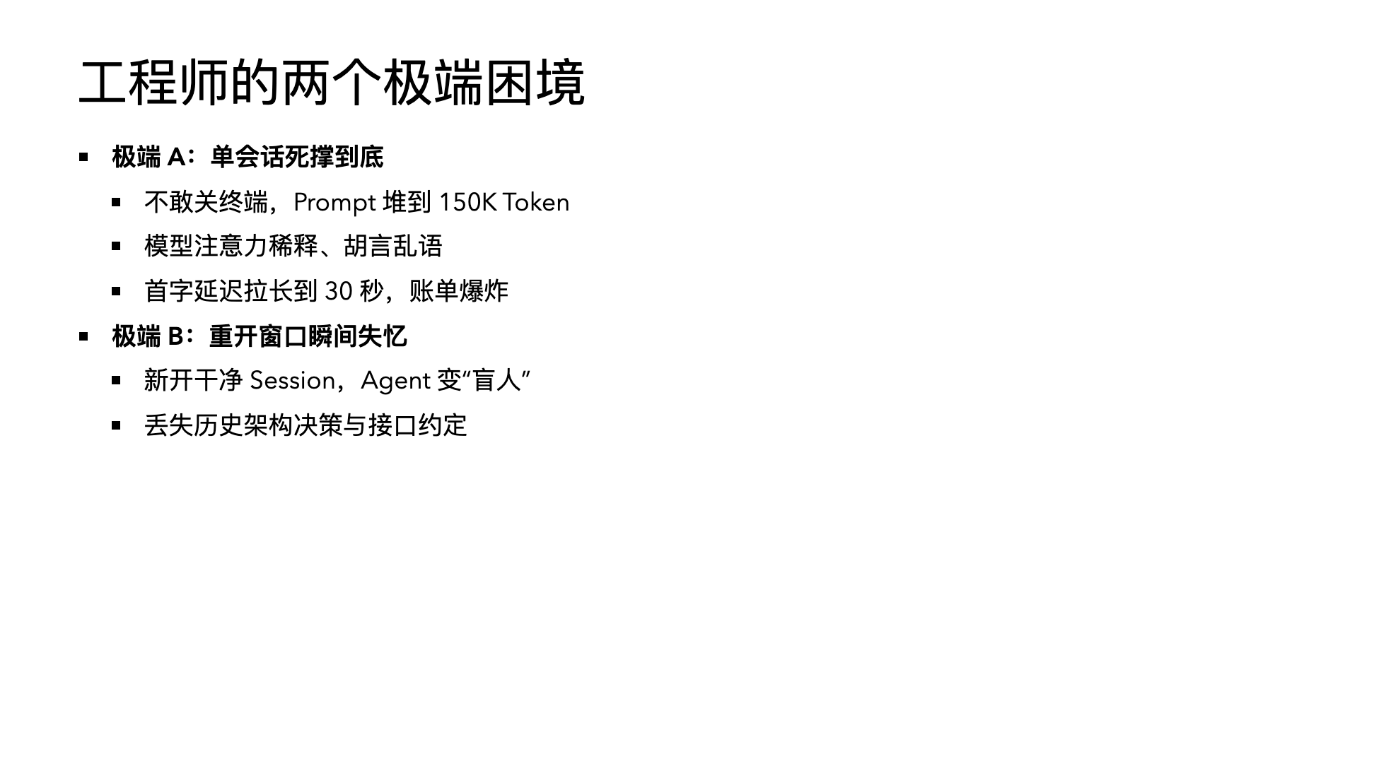

Slide 3
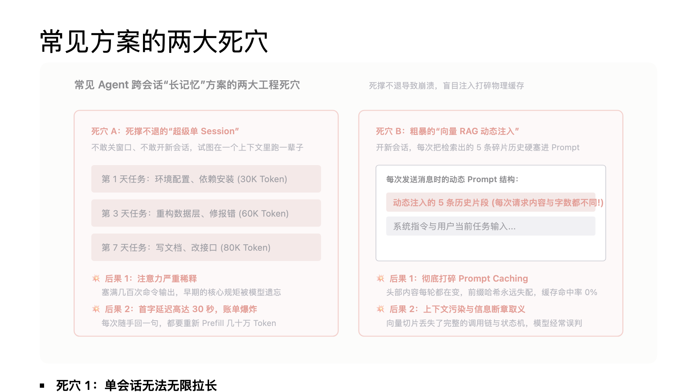

Slide 4
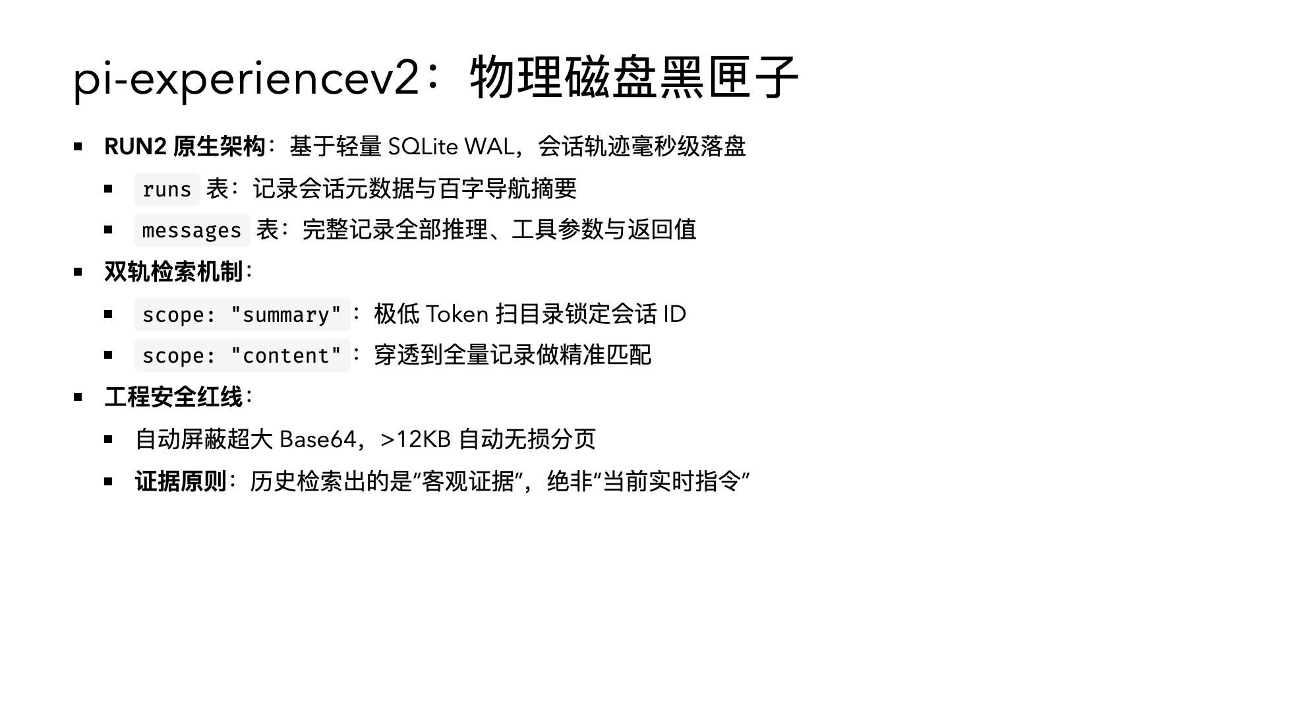

Slide 5
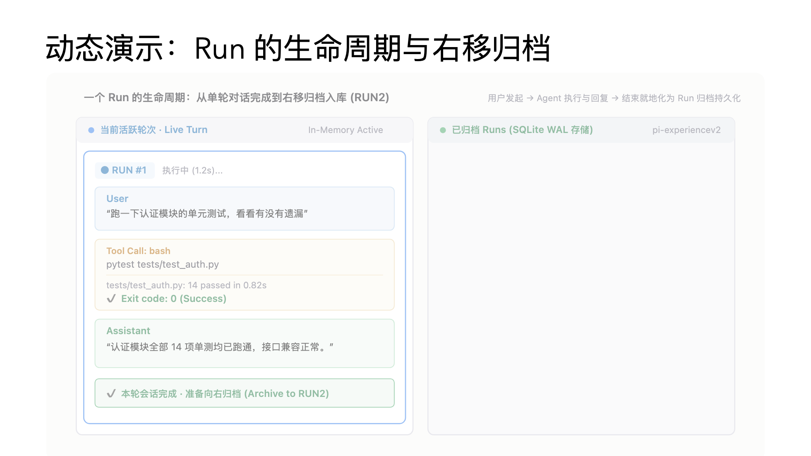

Slide 6
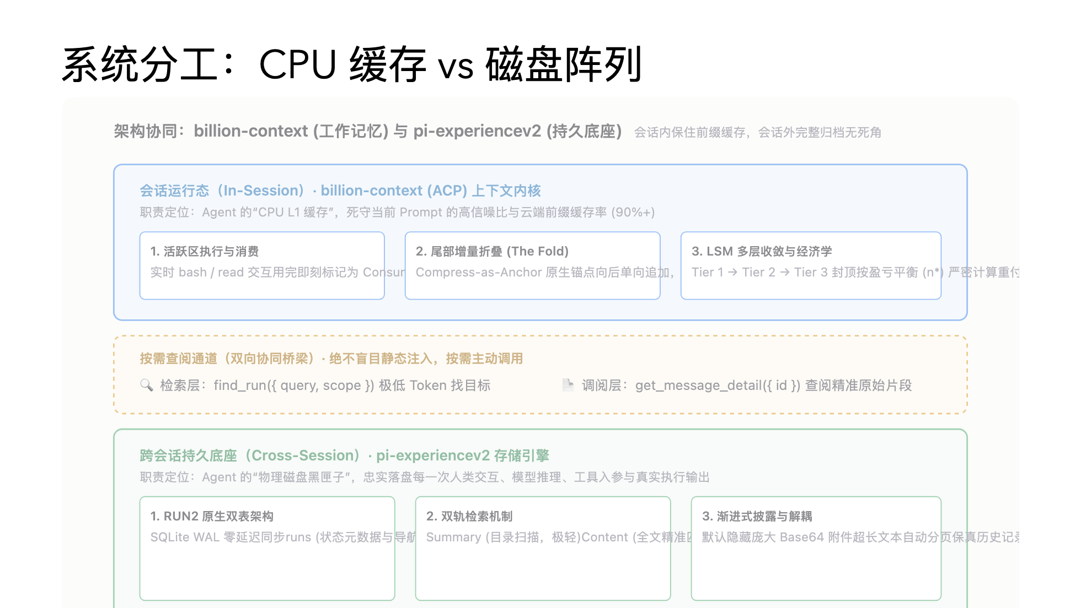

Slide 7
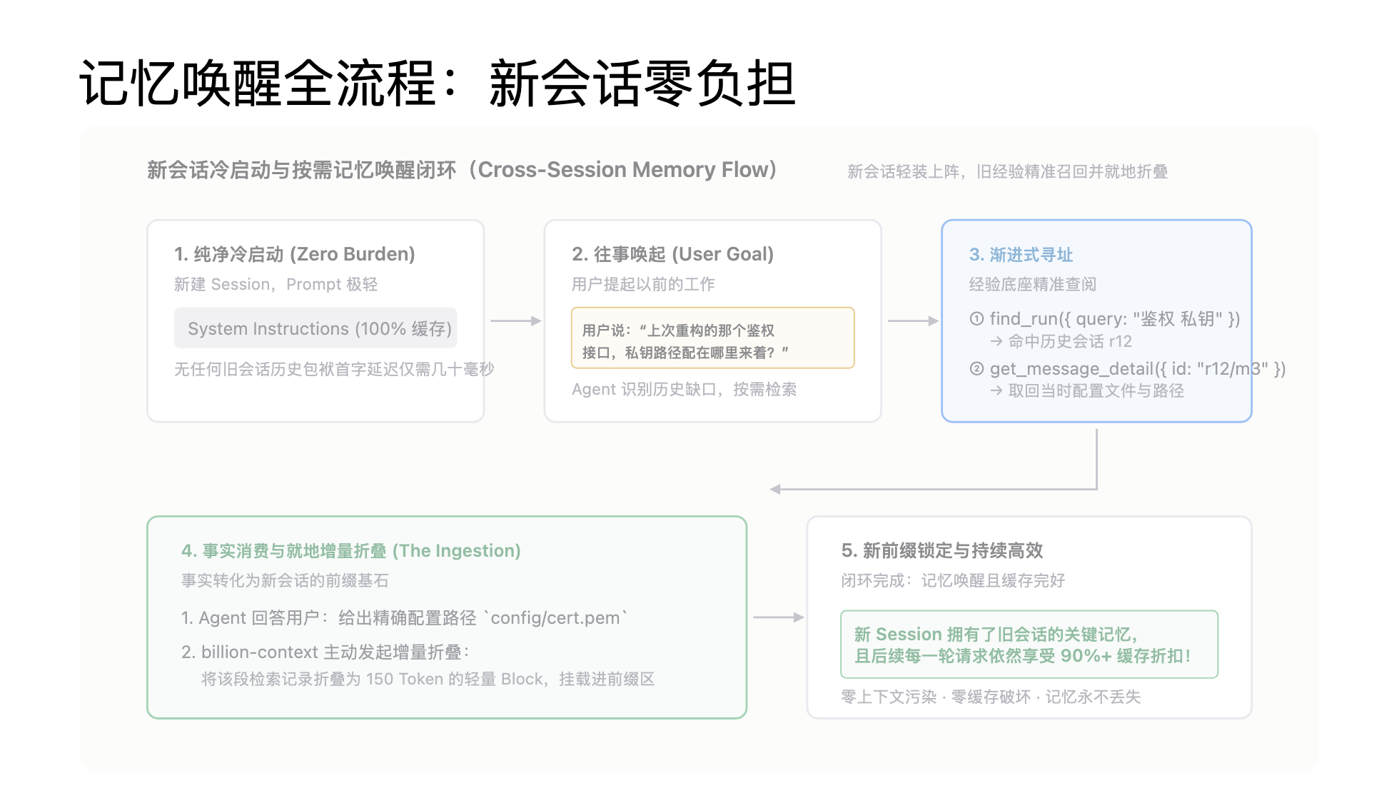

Slide 8
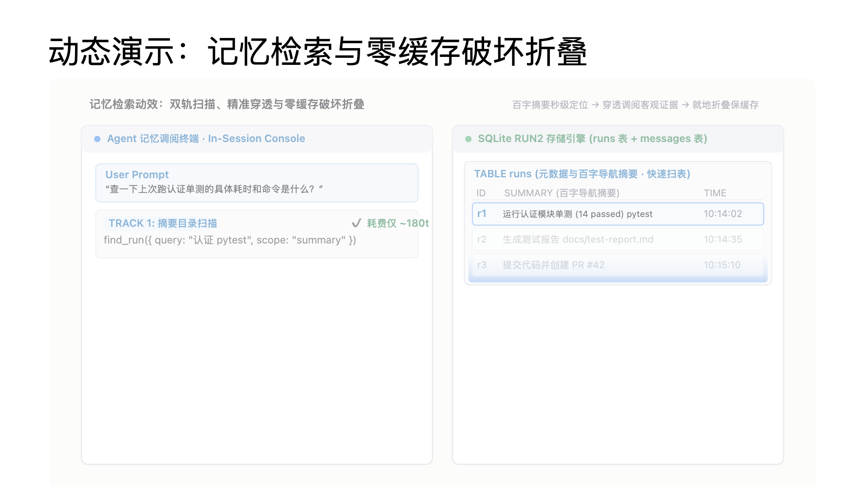

Slide 9
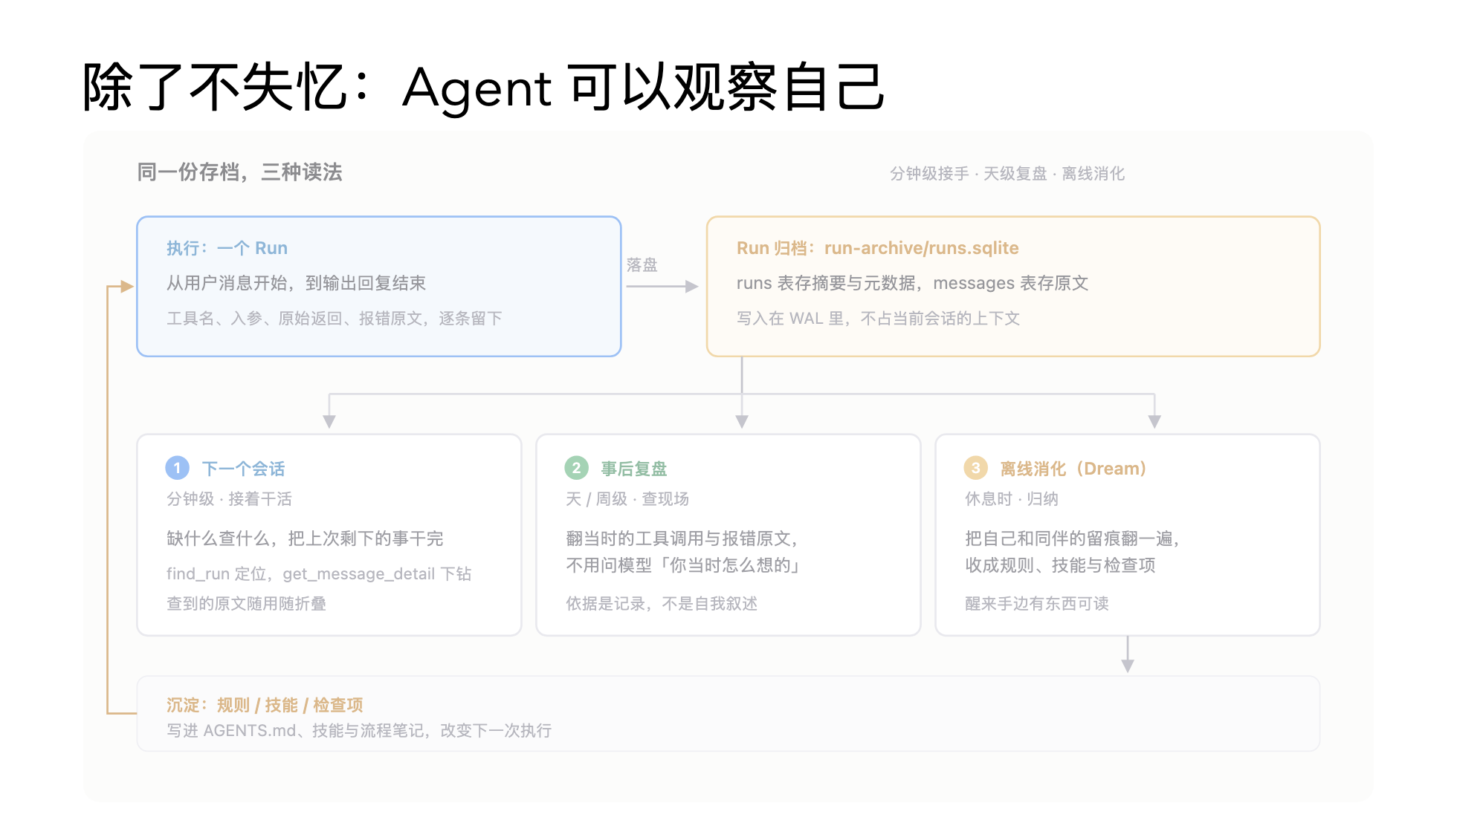
Notes:
前面讲的都是「不失忆」。同一份归档还有第二个消费者：不是下一个会话里的我，而是想把事情做得更好的那个我。
三种读法：分钟级接手（缺什么查什么）；天级复盘（依据是记录，不是模型的自我叙述）；离线消化（Dream 读自己的留痕，把经历收成规则）。自我进化要能对账：规则落盘前后的同类任务都在库里。
这篇文章自己就是证据：第一稿在 r1484，两张动效图出自 r1501 与 r1506，都能在 /runs 里查到。

Slide 10
